Slide 1

Session 03
Managing
Databases and tables
Quản lý Databases
Data Types
Quản lý Tables

Slide 2
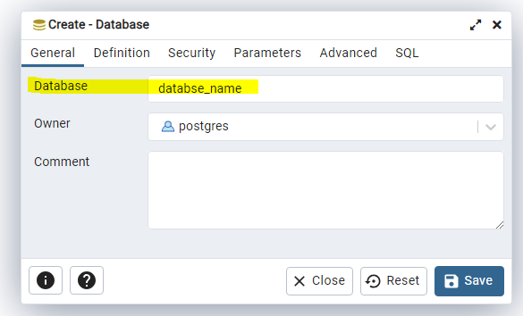
Database
Tạo mới một Database
Bước 1: Mở ứng dụng PgAdmin 4 và kết nối vào server PostgreSQL
Bước 2: menu Object → Create → Database…
Bước 3: Điền tên database bạn muốn tạo vào dòng Database, sau đó click nút Save
Các thông tin còn lại để mặc định

Slide 3
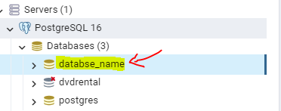
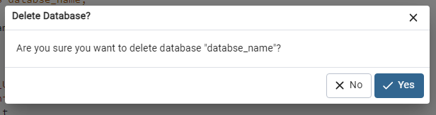
Xóa một Database
Bước 1: Click phải lên tên Database bạn muốn xóa → chọn Delete
Bước 2: Sau đó click nút Yes để xác nhận chắc chắn muốn xóa.

Slide 4
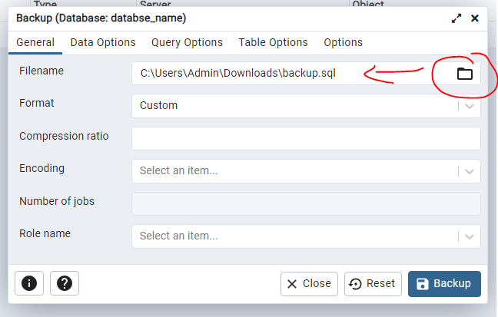
Backup Database
Bước 1: Click phải lên tên Database bạn muốn backup → chọn Backup
Bước 2: Sau đó click biểu tượng khoanh tròn để xác định vị trí lưu, và đặt tên cho file backup. Mặc định đuôi tập tin .sql
Bước 3: Sau đó click nút Backup là thành công.

Slide 5
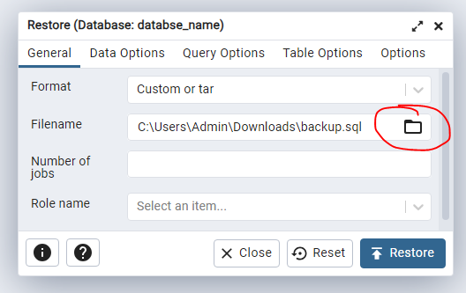
Restore Database (Khôi phục)
Bước 1: Tạo một Database mới, Click phải lên tên Database bạn muốn restore → chọn Restore
Bước 2: Sau đó click biểu tượng khoanh tròn để chọn file .sql mà bạn đã backup trước đó.
Bước 3: Sau đó click nút Restore để chạy lệnh khôi phục.

Slide 6
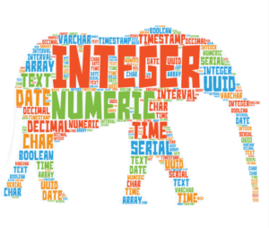
Data Types
Trong lập trình, data types (kiểu dữ liệu) là một khái niệm quan trọng để mô tả và đại diện cho các loại dữ liệu khác nhau mà chương trình có thể xử lý.
PostgreSQL hỗ trợ các loại dữ liệu sau:
Boolean
Character: var, varchar, text
Numeric: interge, floating-poitn
UUID
Array
JSON
Hstore
Spacial: geometric data, network address

Slide 7

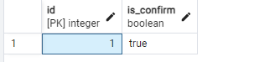
Boolean
Trong PostgreSQL kiểu dữ liệu Boolean có thể chứa 1 trong 2 giá trị: true, false
Do vậy bạn sử dụng từ khóa boolean hoặc bool để khai báo một cột với kiểu dữ liệu Boolean
Khi bạn chèn Data vào column được khai báo là Boolean thì PostgreSQL chuyển đổi giá trị thành kiểu giá trị Boolean
True | False
True | False
'true' hoặc 'TRUE' | 'false' hoặc 'FALSE'
'1' | '0'
'y' hoặc 'Y' | 'n' hoặc 'N'
'yes' hoặc 'YES' | 'no' hoặc 'NO'

Slide 8
Character
PostgreSQL hỗ trợ 3 kiểu kí tự:
Char(n)
Varchar(n)
Text
Char(n)
là kiểu dữ liệu có chiều dài cố định n ký tự và được lấp đầy bằng khoảng trắng. Nếu bạn chèn một chuỗi có độ dài nhỏ hơn độ dài của cột, PostgreSQL sẽ lấp đầy các khoảng trắng. Tuy nhiên, nếu bạn chèn một chuỗi có độ dài lớn hơn độ dài của cột, PostgreSQL sẽ phát ra một lỗi.
☑ Ví dụ: Char(10) nhưng dữ liệu có 5 kí tự, thì 5 kí tự còn lại được lấp đầy bởi khoảng trắng, bộ nhớ cấp phát đủ 10 ô nhớ.
Varchar(n)
là kiểu dữ liệu chuỗi ký tự có độ dài biến thiên. Bạn có thể lưu trữ tối đa n ký tự. PostgreSQL không lấp đầy khoảng trắng khi chuỗi được lưu trữ ngắn hơn độ dài của cột.
☑ Varchar(10), nhưng dữ liệu có 2 kí tự thì bộ nhớ chỉ cấp phát 2 ô nhớ
Text
là kiểu dữ liệu chuỗi ký tự có độ dài biến thiên. Dữ liệu text là một chuỗi ký tự với độ dài không giới hạn.
☑ Thường dùng chứa nội dung bài viết, mẫu văn bản có đội dài lớn

Slide 9
Numeric
PostgreSQL hỗ trợ 2 kiểu dữ liệu số:
Integers
floating-point numbers
Integers
Có 4 loại
smallint
Là số nguyên 2 byte có phạm vi từ -32,768 đến 32,767
int
Là số nguyên 4 byte có phạm vi từ -2,147,483,648 đến 2,147,483,647.
bigint
Là số nguyên 8 byte có phạm vi lớn hơn smallint và int
Serial
Là giá trị số tự động tăng được thiết lập bởi AUTO_INCREMENT
Ví dụ:
smallint, int: 123, 434, 4545, 54545, 87843
bigint: 9223372036854775801
Xem tiếp >

Slide 10
Numeric
Floating-point number
Có 4 loại
float(n)
là một số thực có độ chính xác ít nhất là n, với tối đa 8 byte.
Ví dụ: 3.14 (số pi), 0.5, -123 (số thực âm), 1.23e-4 (phẩy động của 0.000123)
real/float8
là số thực 4 byte
numeric
là một số thực với p chữ số, trong đó s là số chữ số sau dấu thập phân. Kiểu dữ liệu này cho phép biểu diễn số chính xác.
numeric(p,s)
numeric(5, 2): Một số thực với tổng cộng 5 chữ số, trong đó 2 chữ số đằng sau dấu thập phân. Ví dụ: 123.45
numeric(8, 3): Một số thực với tổng cộng 8 chữ số, trong đó 3 chữ số đằng sau dấu thập phân. Ví dụ: 1234.567
numeric(10, 0): Một số nguyên có tối đa 10 chữ số. Ví dụ: 1234567890

Slide 11
Temporal
Cho phép bạn lưu trữ dữ liệu ngày tháng, thời gian:
date
Chỉ lưu trữ dạng ngày tháng năm: Ví dụ 2023-01-15
time
Lưu thời gian của ngày: Ví dụ 14:30:00
timestamp
Là tổng hợp kiểu trên. Ví dụ: 2023-01-15 14:30:00
timestampz
Như timestamp nhưng thêm múi giờ
Ví dụ: 2022-10-01 08:45:12+03:00
interval
Một khoảng thời gian. Ví dụ: 2 days, 1 hour, 3 months

Slide 12
Arrays
Trong PostgreSQL, bạn có thể lưu trữ một mảng các chuỗi, một mảng các số nguyên, vv. trong các cột mảng (array columns).
Mảng rất hữu ích trong một số tình huống, ví dụ như lưu trữ các ngày trong tuần, các tháng trong năm.
Mảng chuỗi (array of strings): ['apple', 'banana', 'orange']
Mảng số nguyên (array of integers): [1, 2, 3, 4, 5]
Mảng ngày trong tuần: ['Monday', 'Tuesday', 'Wednesday', 'Thursday', 'Friday', 'Saturday', 'Sunday']
JSON
{
"name": "John Doe",
"age": 30,
"city": "New York"
}
Lưu trữ dữ liệu dạng JSON và JSONB

Slide 13
UUID
Kiểu dữ liệu UUID (Universally Unique Identifier) cho phép bạn lưu trữ các định danh duy nhất toàn cầu được định nghĩa bởi RFC 4122.
Các giá trị UUID đảm bảo tính duy nhất tốt hơn so với SERIAL và có thể được sử dụng để che giấu dữ liệu nhạy cảm tiếp xúc với công chúng, như các giá trị id trong URL.
Hacker không thể dự đoán được ID thế nào để tấn công dữ liệu
Special
PostgreSQL cung cấp một số kiểu dữ liệu đặc biệt liên quan đến hình học và mạng
Kiểu dữ liệu hình học: PostgreSQL cung cấp các kiểu dữ liệu như "point" (điểm), "line" (đường thẳng), "lseg" (đoạn thẳng), "box" (hình hộp), "path" (đường gấp khúc), "polygon" (đa giác), "circle" (hình tròn) và "geometric" (hình học tổng quát). Các kiểu dữ liệu này cho phép lưu trữ và thao tác với dữ liệu hình học trong không gian hai chiều.
Kiểu dữ liệu mạng: "cidr" (địa chỉ mạng CIDR), "inet" (địa chỉ IP), "macaddr" (địa chỉ MAC) và "macaddr8" (địa chỉ MAC 64-bit)

Slide 14
SERIAL
SERIAL là một kiểu dữ liệu dùng để định nghĩa một cột tự động tăng dần (auto-increment column). Nó được sử dụng để tạo ra một cột có giá trị duy nhất và tự động tăng lên mỗi khi một dòng mới được chèn vào bảng.
Giá trị ban đầu của cột SERIAL là 1 và nó tự động tăng lên mỗi khi một dòng mới được chèn vào bảng
INDENTITY
IDENTITY là một kiểu dữ liệu dùng để định nghĩa một cột tự động tăng dần (auto-increment column). Nó được sử dụng để tạo ra một cột có giá trị duy nhất và tự động tăng lên mỗi khi một dòng mới được chèn vào bảng.
column_name type GENERATED { ALWAYS | BY DEFAULT } AS IDENTITY[ ( sequence_option ) ]

Slide 15
Nó nổi bật hơn SERIAL ở chỗ bạn có thể cho nó bắt đầu tăng từ một con số bất kỳ bằng cách thiết lập sequence_option
Điểm lưu ý:
- Có thể sử dụng với SMALLINT, INT, hoặc BIGINT
- Nếu bạn set là GENERATED ALWAYS thì giá trị cột được set luôn được PostgreSQL tạo ra tự động. Do vậy nếu bạn dùng lệnh INSERT và chỉ định giá trị cho cột này thì hệ thống sẽ báo lỗi.
- Nếu bạn set là GENERATED BY DEFAULT thì giá trị cột được set luôn được PostgreSQL tạo ra tự động. Tuy nhiên bạn có thể chỉ định giá trị cụ thể khi sử dụng lệnh INSERT

Slide 16
Tạo mới một Table
Table là một đơn vị cơ bản để lưu trữ và tổ chức dữ liệu. Nó được sử dụng để biểu diễn một tập hợp các hàng và cột, trong đó mỗi hàng đại diện cho một bản ghi hoặc một mục dữ liệu cụ thể, và mỗi cột đại diện cho một thuộc tính hoặc một trường dữ liệu.
Cú pháp: CREATE TABLE
CREATE TABLE [IF NOT EXISTS] <table_name> (
<column1> <data_type(length)> [column_contraint],
<column2> <data_type(length)> [column_contraint],
... <columnN> <data_type(length)> [column_contraint],
[table_constraints]
);
table_name là tên table cần tạo, nếu bạn thêm tùy chọn IF NOT EXISTS thì nó tạo mới chỉ khi chưa tồn tại , nếu có rồi thì bỏ qua.
comlum: Phân cách các cột bằng dấu phẩy, mỗi cột bạn cần khai báo tên cột, kiểu dữ liệu, độ dài cho cột và quy tắc ràng buộc (constraint) cho cột
table_constraints: quy tắc cho table: primary key, foreign key, and check constraints

Slide 17
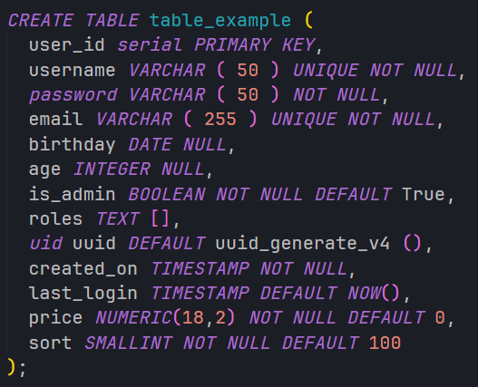
Tạo mới một Table
Ví dụ: Tạo một bảng accounts
Bạn có thể tạo Table bằng cú pháp lệnh với PSQL Tool hoặc Query Tool
Hoặc bằng giao diện đồ họa (GUI) với pgAdmin
Bạn có thể tạo mới một table trống: CREATE TABLE empty_table ()

Slide 18



Alert Table
Bạn dùng lệnh ALERT TABLE để thay đổi cấu trúc của table
Thay đổi tên Table
Thêm mới một Column vào Table
Nếu Column là khóa chính tự động tăng

Slide 19



Alert Table
Xóa một Column
Xóa nhiều Column một lần
Thay đổi Data Type của Column sang kiểu khác

Slide 20

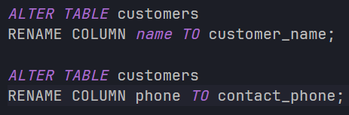
Alert Table
Bạn dùng lệnh ALERT TABLE để thay đổi cấu trúc của table
Đổi tên một Column
Đổi tên nhiều Column

Slide 21



Xóa Table
Xóa một Table
Thêm tùy chọn IF EXISTS để tránh gặp lỗi không tồn tại khi xóa
Xóa một Table có chứa quan hệ
Nếu table authors có quan hệ với một table khác, bạn thêm tùy chọn CASCADE để xóa
Xóa nhiều Table

Slide 22


Truncate Table
TRUNCATE TABLE là một câu lệnh trong SQL được sử dụng để xóa toàn bộ dữ liệu trong một bảng cụ thể, đồng thời giữ lại cấu trúc của bảng. Khi sử dụng câu lệnh TRUNCATE TABLE, tất cả các hàng trong bảng sẽ bị xóa và không thể khôi phục lại
TRUNCATE TABLE cũng đặt lại giá trị tự tăng (auto-increment) của cột có kiểu dữ liệu tự tăng
Nếu table có quan hệ với một table khác, bạn thêm tùy chọn CASCADE để xóa

Slide 23

Temporary Table
là một loại bảng được tạo ra để lưu trữ dữ liệu tạm thời trong quá trình thực hiện các hoạt động hoặc truy vấn dữ liệu. Bảng tạm thời tồn tại trong phiên làm việc hiện tại và sẽ bị xóa khi phiên làm việc đó kết thúc.
Tạo một Temporary Table (Bảng tạm)
Bạn có thể đặt trùng tên, trùng tên các column với table chính nhưng không nguyến nghị. Thông thường dùng prefix: ‘temp_` ở đầu tên.
Các phương thức xử lý sửa, xóa … hoàn toàn giống với table thông thường

Slide 24


Copy Table
Bạn có thể sao chép một table có kèm theo hoặc không kèm theo data từ một table có sẵn.
Nếu không muốn lấy data, chỉ lấy cấu trúc dữ liệu (các trường)

Slide 25
Summary
Tổng kết lại kiến thức cần nắm
1
Nắm được cách tạo Quản lý Database
2
Hiểu thế nào là kiểu dữ liệu - Data Types
3
Hiểu đặc tính của mỗi loại kiểu dữ liệu
4
Cách tạo table và thay đổi cấu trúc một table
5
Thao tác với lệnh Query Tool và giao diện đồ họa GUI trong pgAdmin

